Slide 1
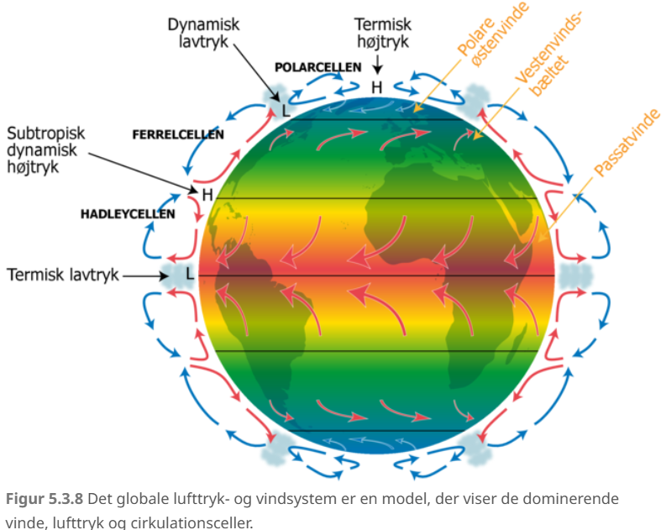
Klimatologi og hydrologi
Lektion 9
2. Lektion Klimatologi og hydrologi.

Slide 2
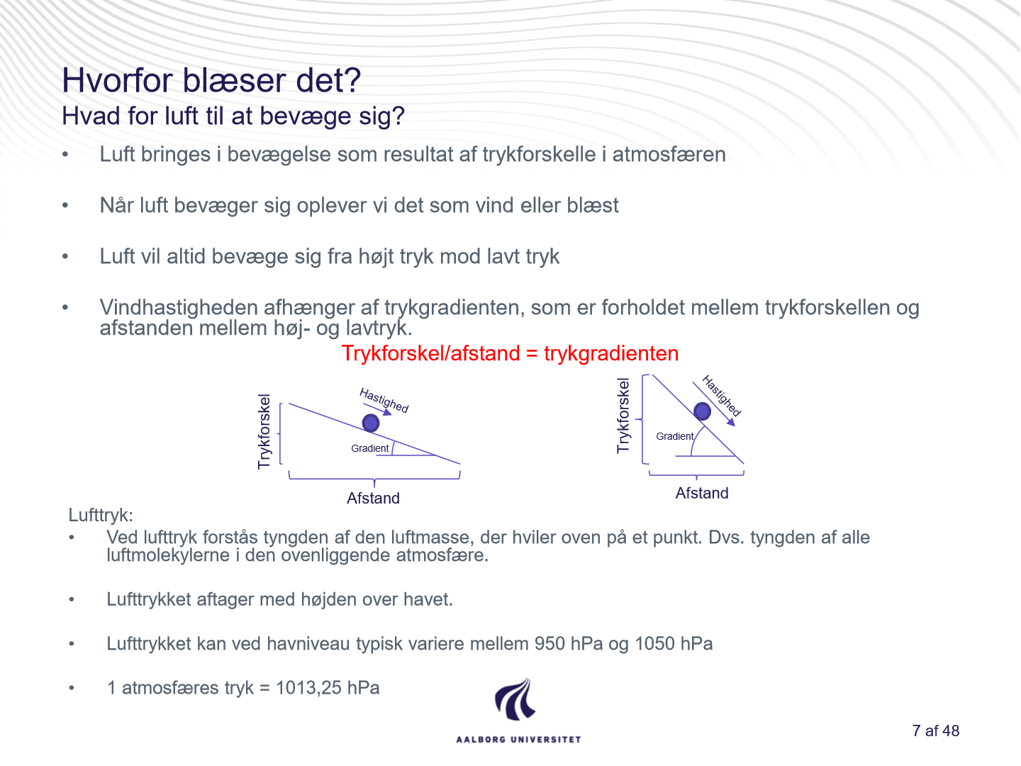

Slide 3
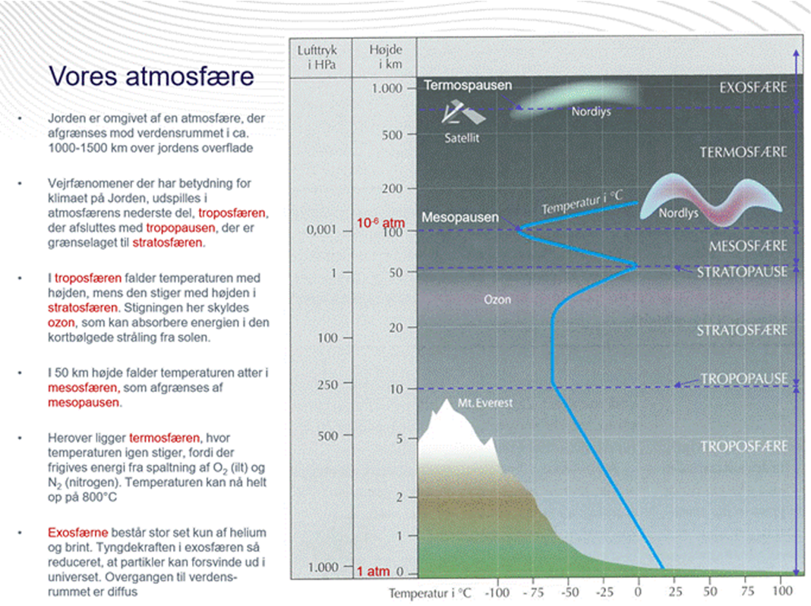

Slide 4
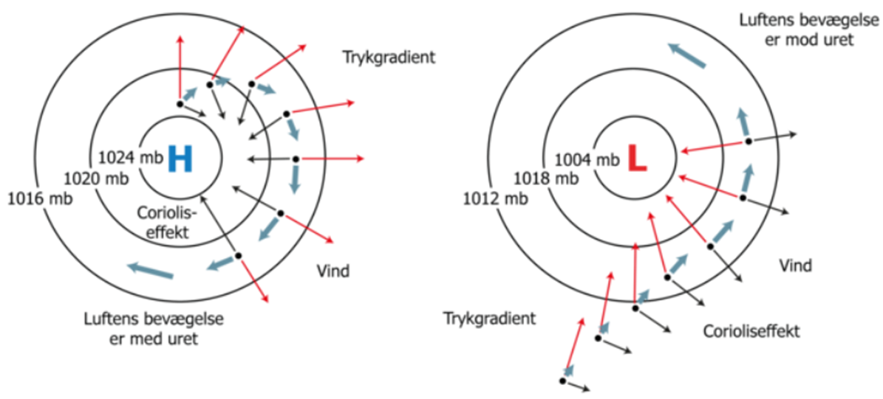
Lufttryk
Termisk
  Hvad det er: Lufttryk, der skyldes temperaturforskelle i atmosfæren.
  Hvordan det dannes: Når luft varmes op, bliver den lettere og stiger til vejrs → lavt tryk ved jordoverfladen. Når luft afkøles, bliver den tungere og synker ned → højt tryk.
Dynamisk
  Hvad det er: Lufttryk, der skyldes bevægelse i atmosfæren (cirkulation og vind).
  Hvordan det dannes: Vertikale bevægelser af luftmasser (nedstigning eller opstigning) forårsaget af globale vindsystemer, Corioliskraften og jetstrømme → ændrer trykket ved jordoverfladen.
https://www.dmi.dk/radar
https://earth.nullschool.net
Vinden vil udligne forskellen i trykgradienten mellem høj- og lavtrykket. Jo større trykgradienten er, desto kraftigere er vindhastigheden.

Slide 5
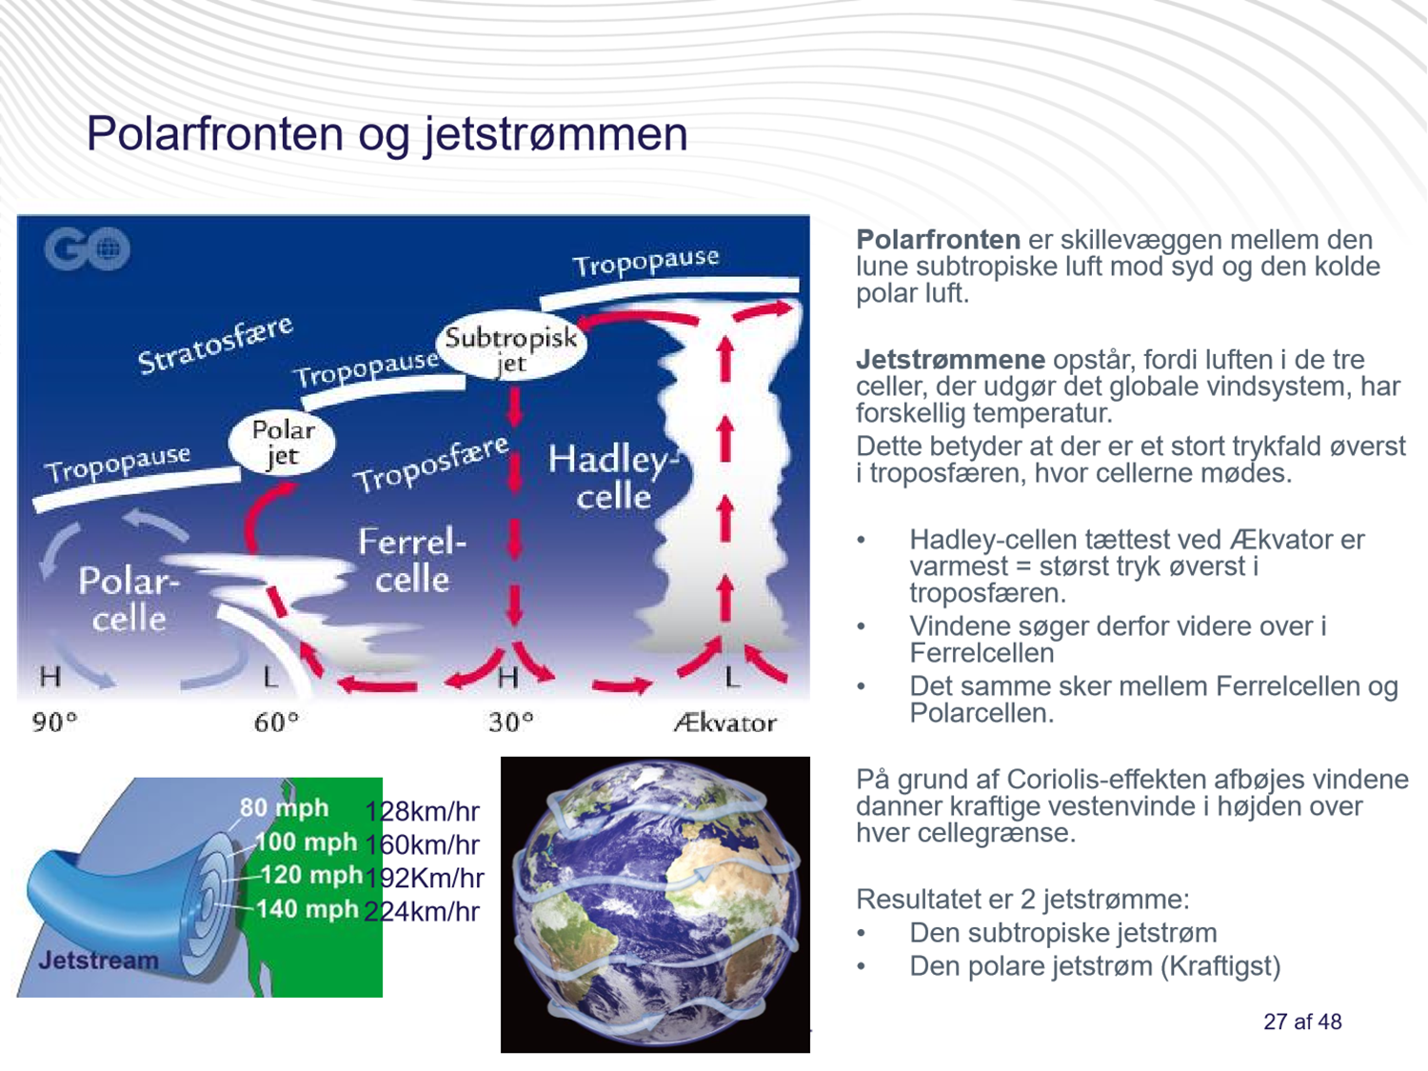

Slide 6
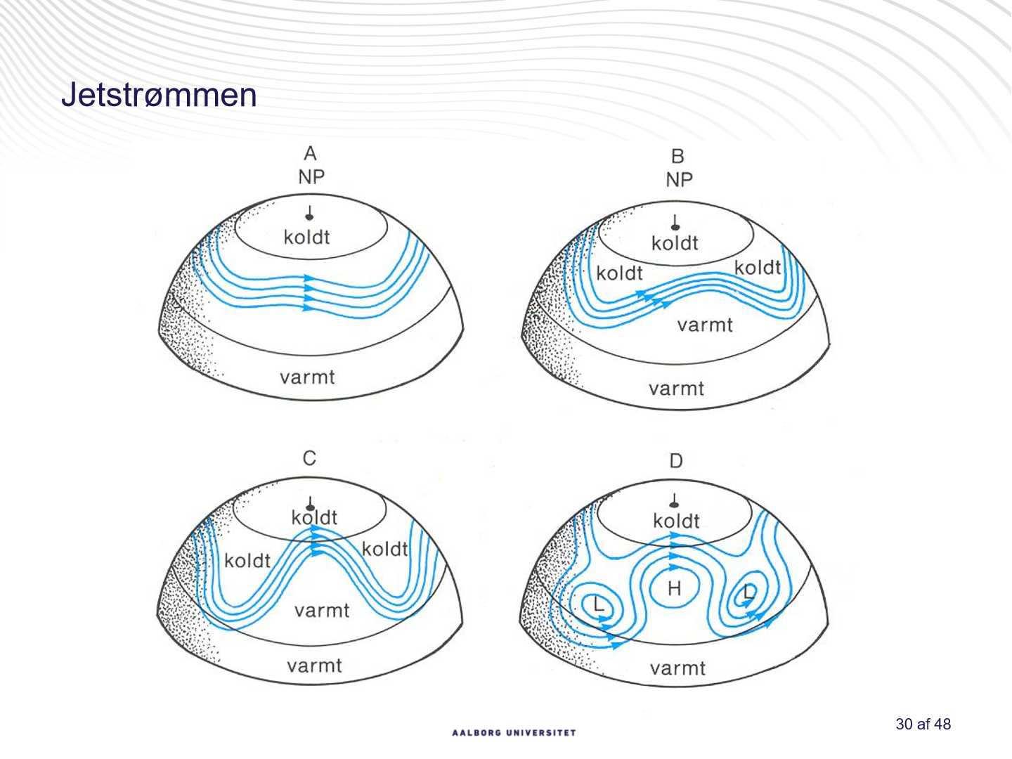
Jetstrømmen
https://youtu.be/OQ5H2TpjgKM

Slide 7
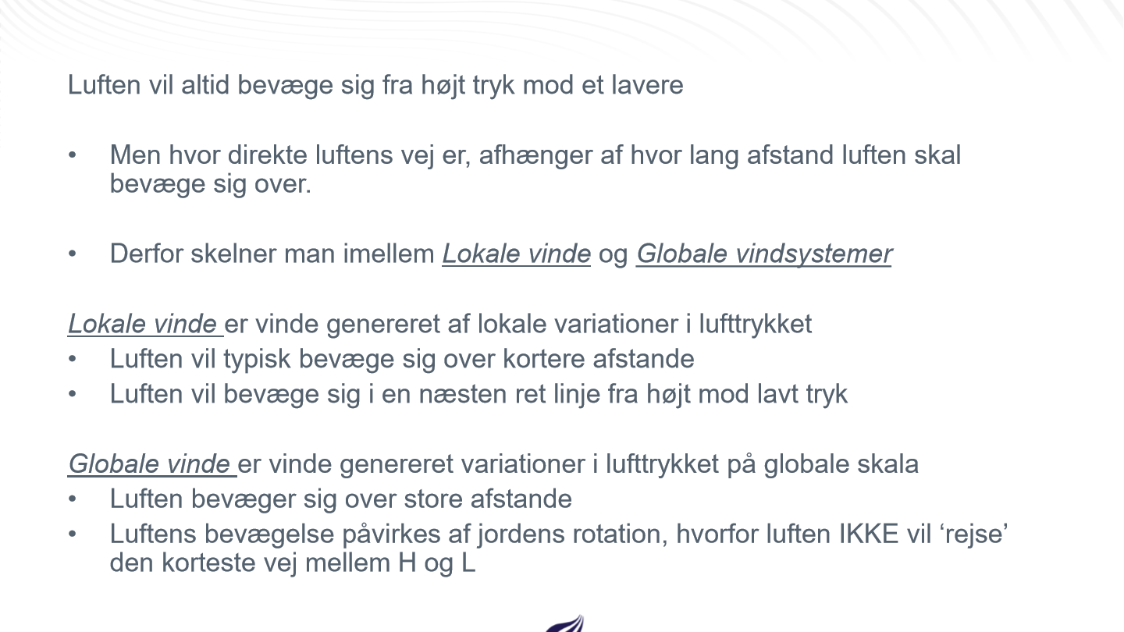

Slide 8
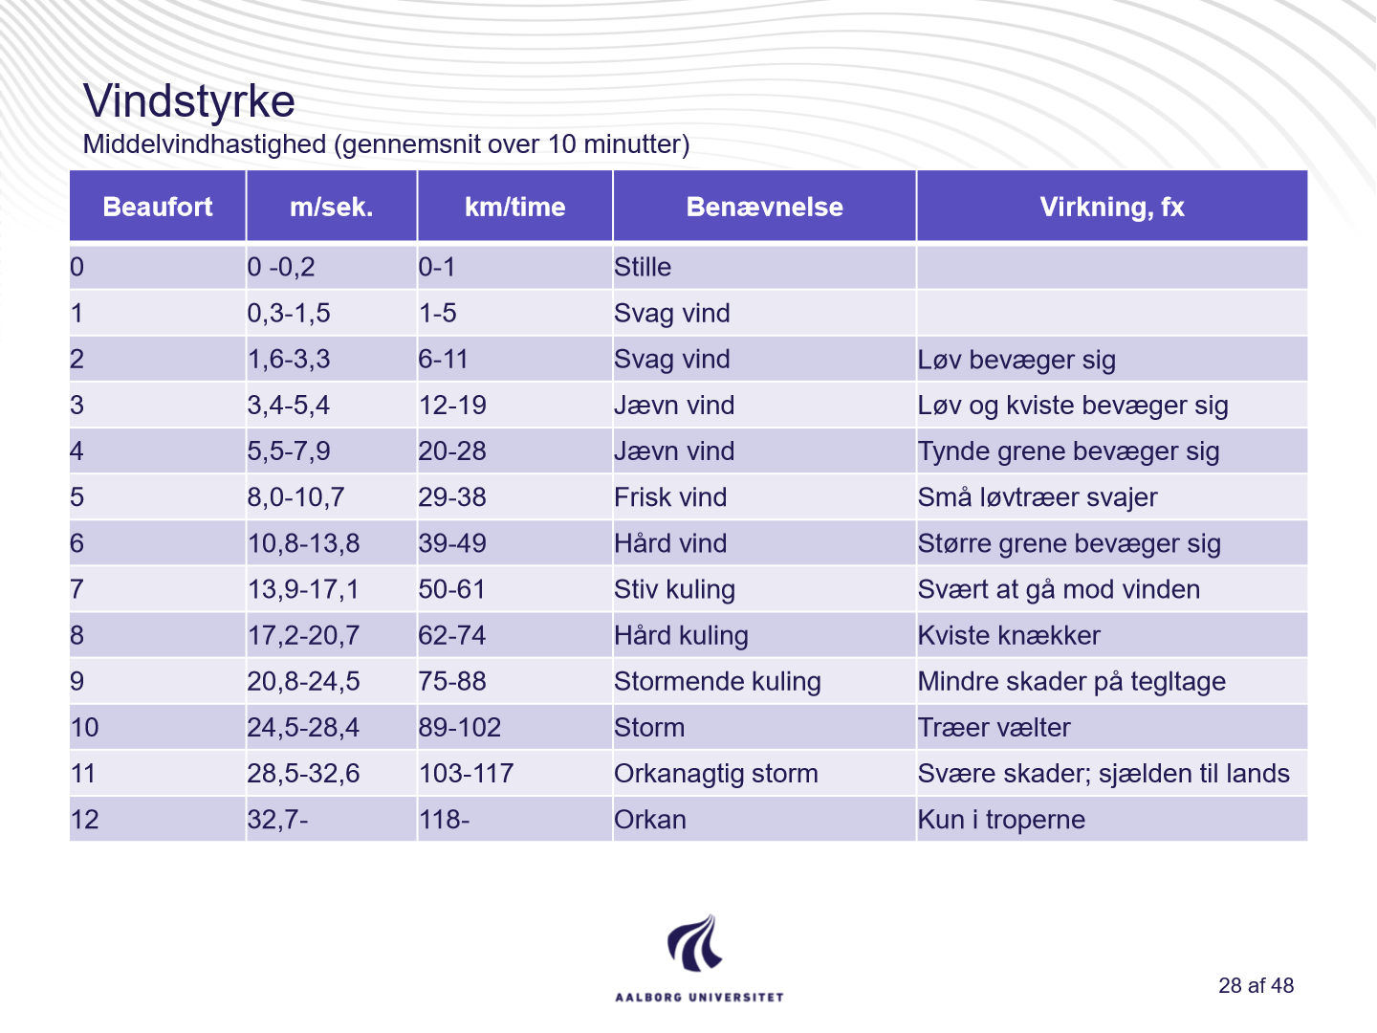

Slide 9
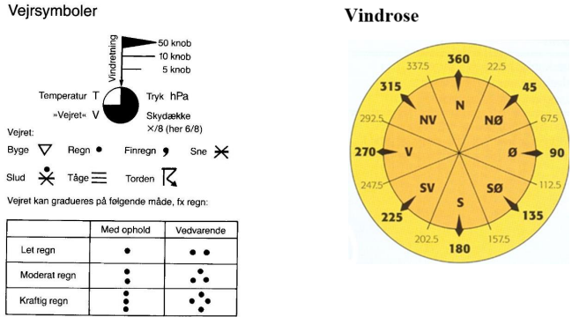
Vejr
Opgave

Slide 10
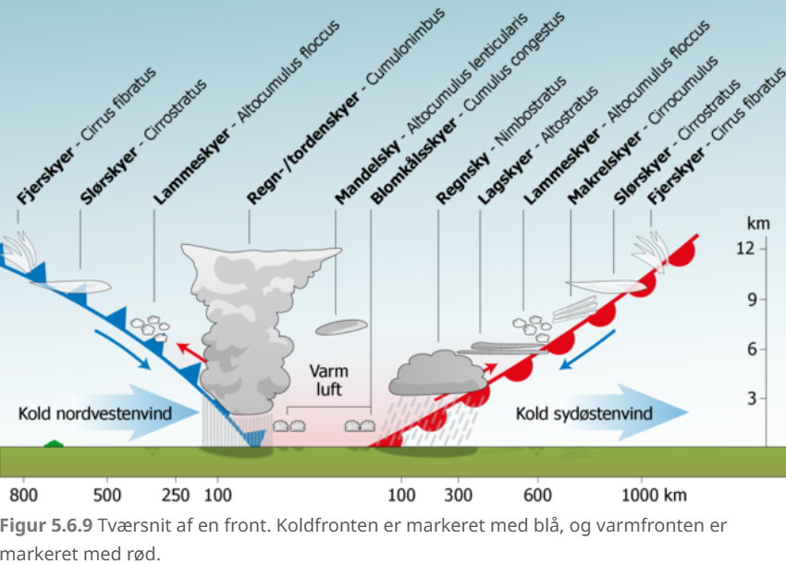
Skyer

Slide 11
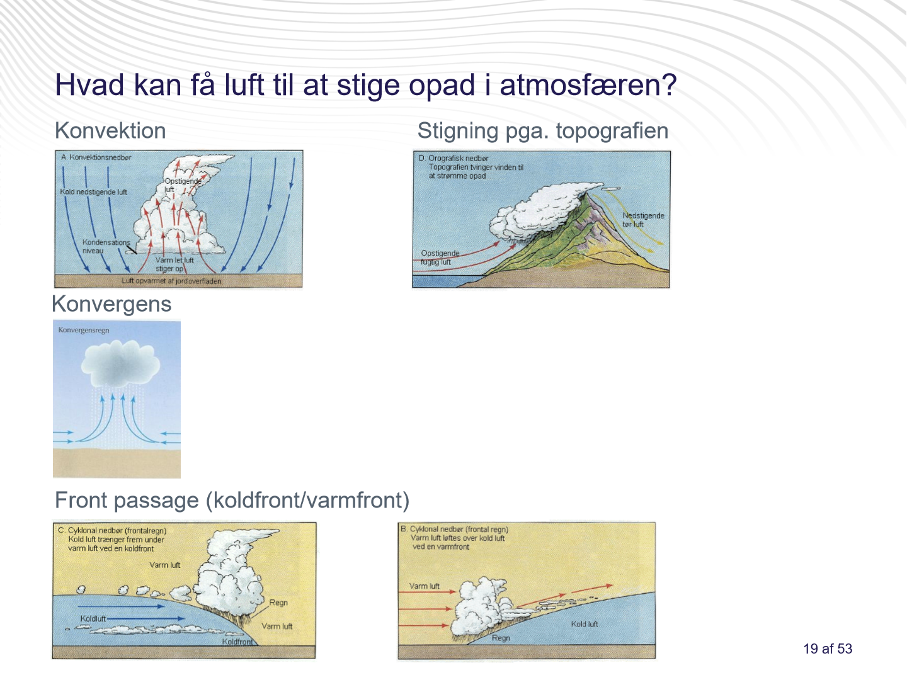

Slide 12
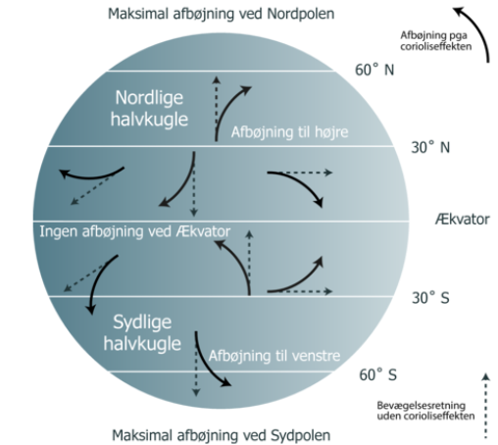

Correolis
Correoliseffekten findes ikke i området fra 5° nordlig til 5° sydlig breddegrad. Det skyldes, at forskellen i Jordens rotationshastighed er lille i dette område.
Jordens omkreds ved ækvator er ca. 40.000 km, og ved den 60° breddegrad er omkredsen ca. 20.000 km. Jorden tager 24 timer om at dreje omkring sin egen akse, så rotationshastigheden er:

Slide 13
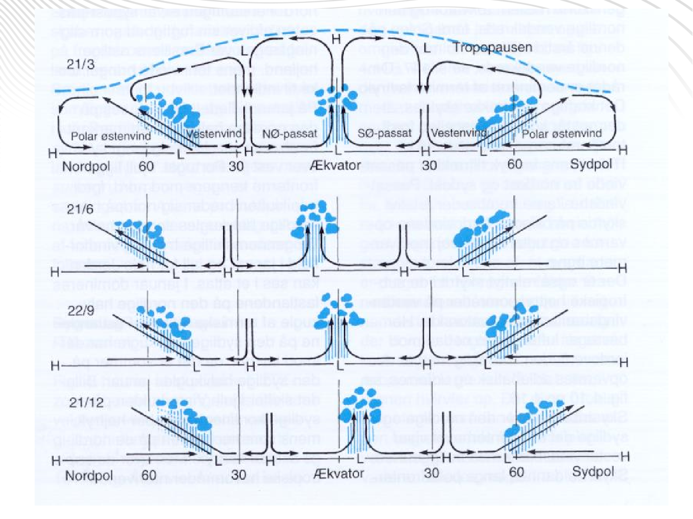


Slide 14
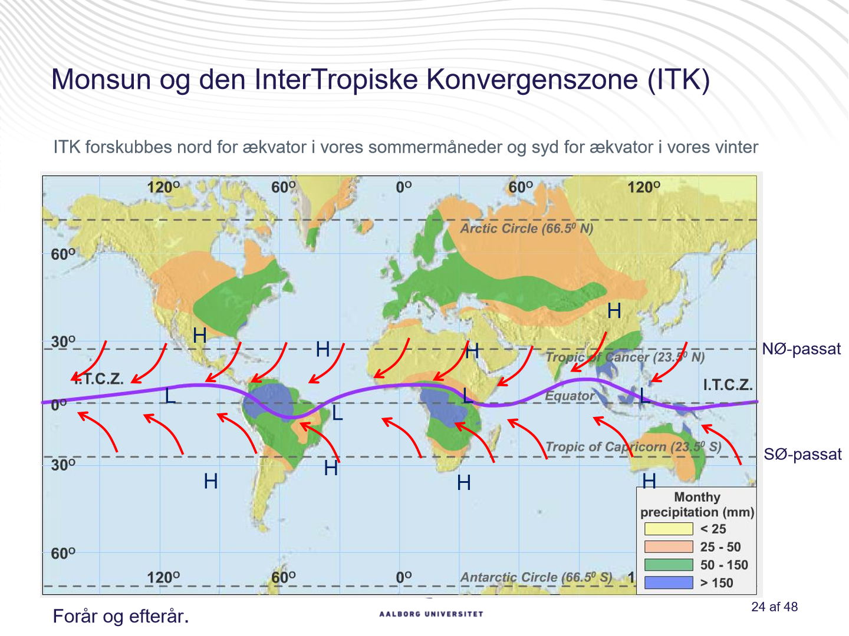

Slide 15
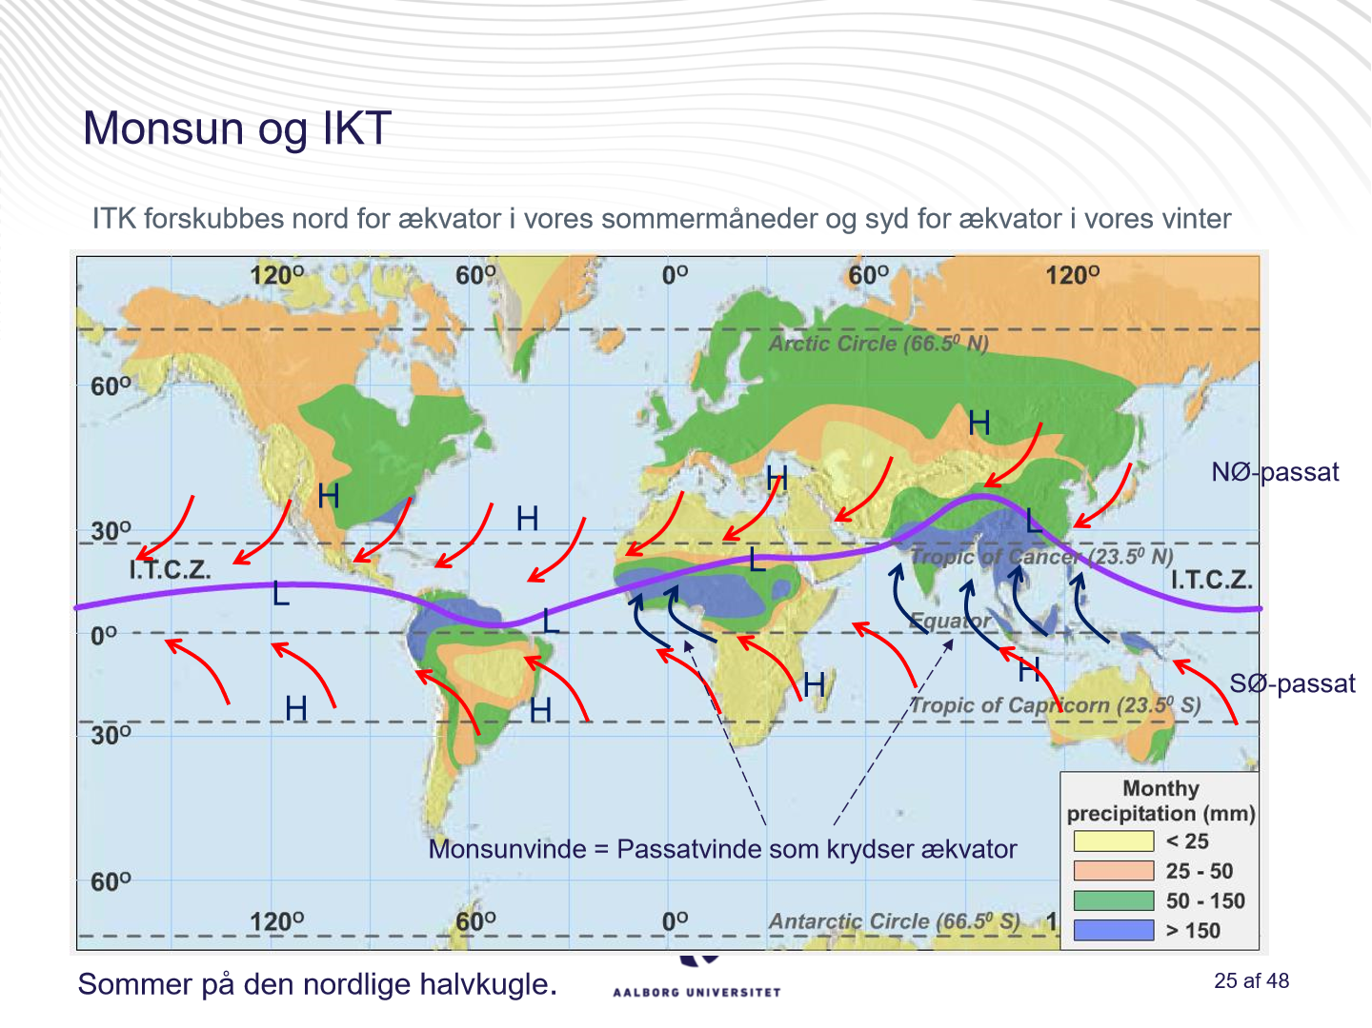

Slide 16
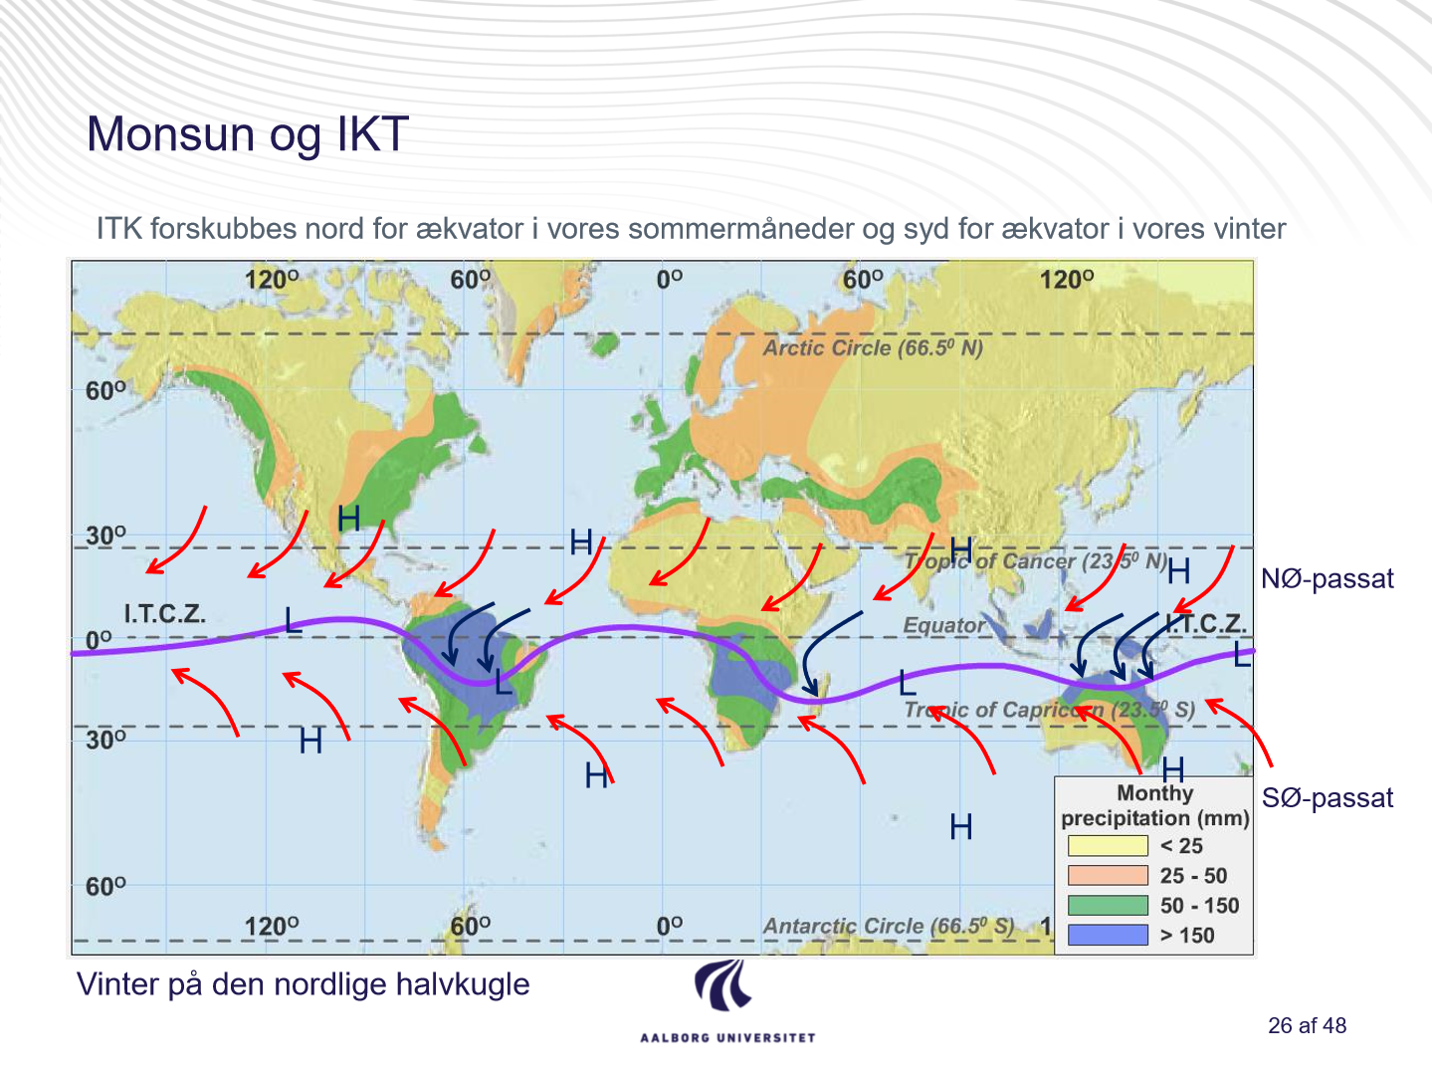

Slide 17
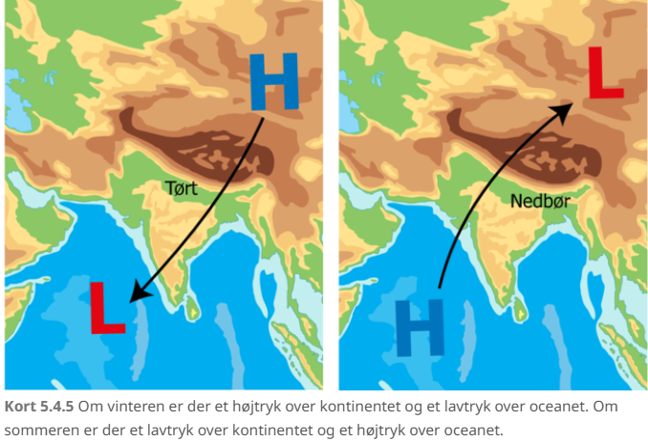

Slide 18
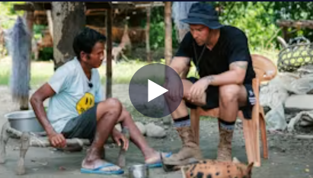
Skybrud over jordens tag

Slide 19
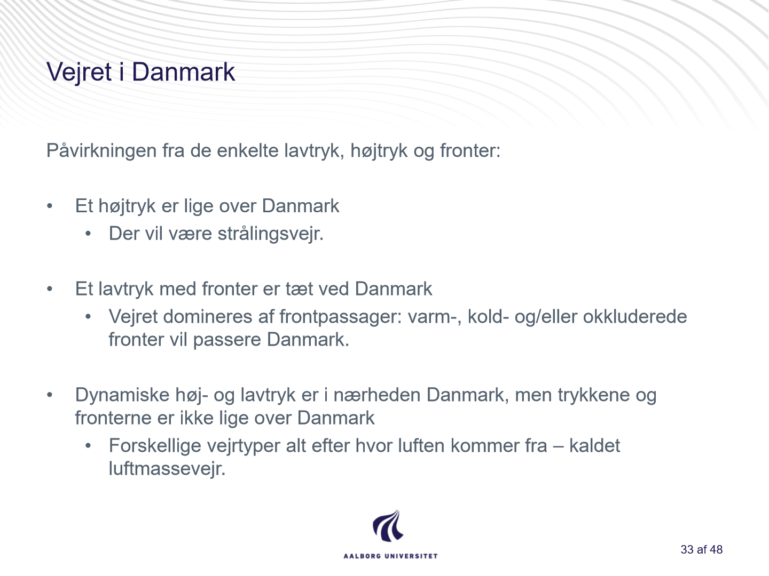

Slide 20
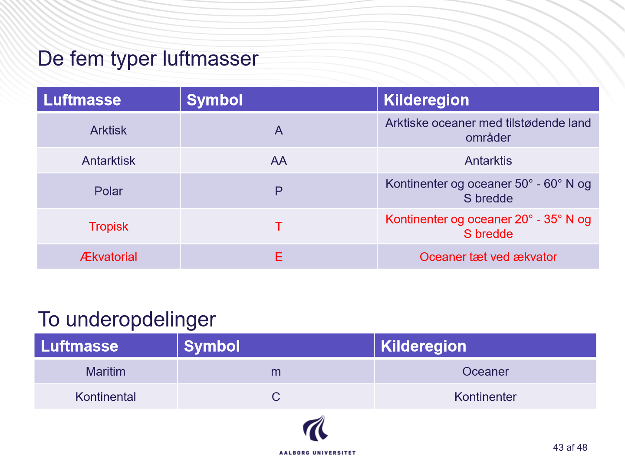

Slide 21
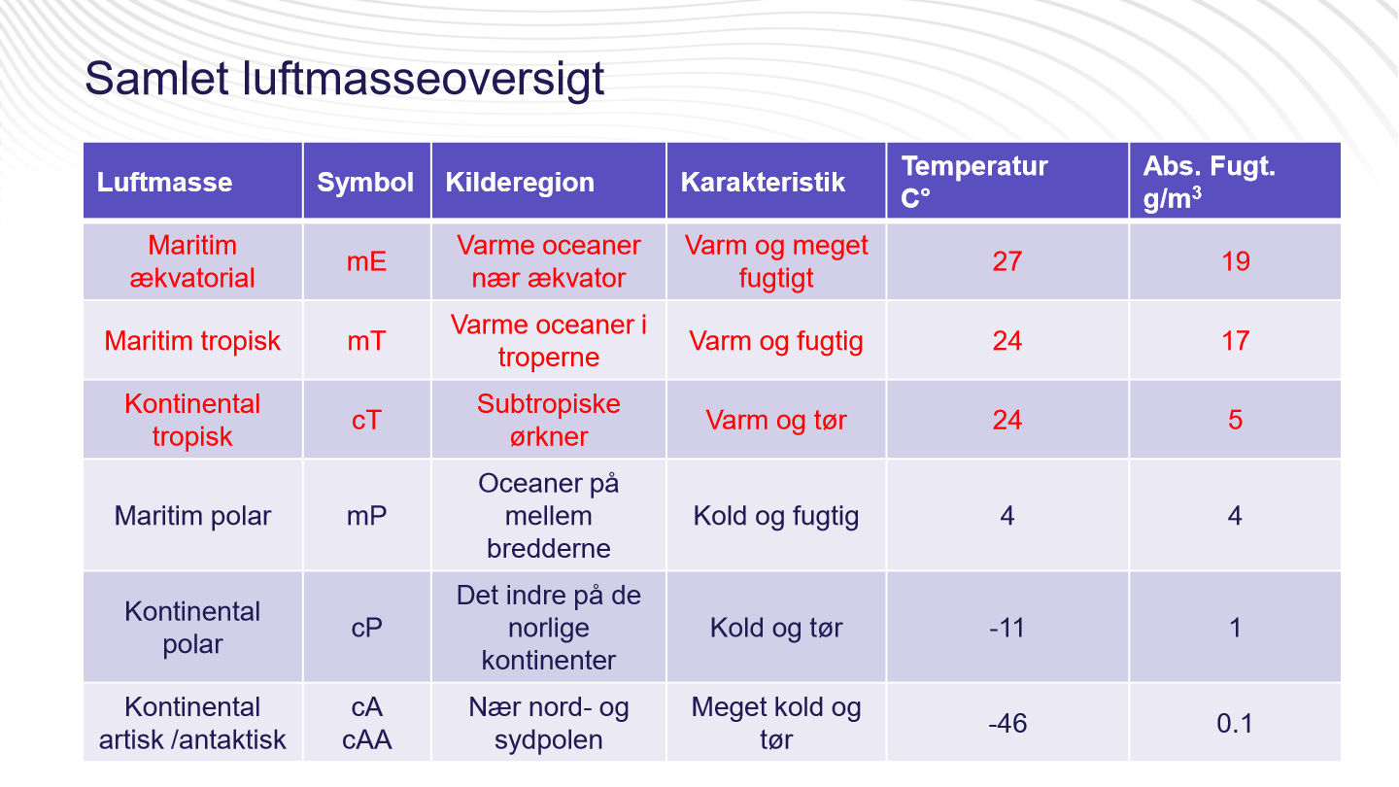

Slide 22
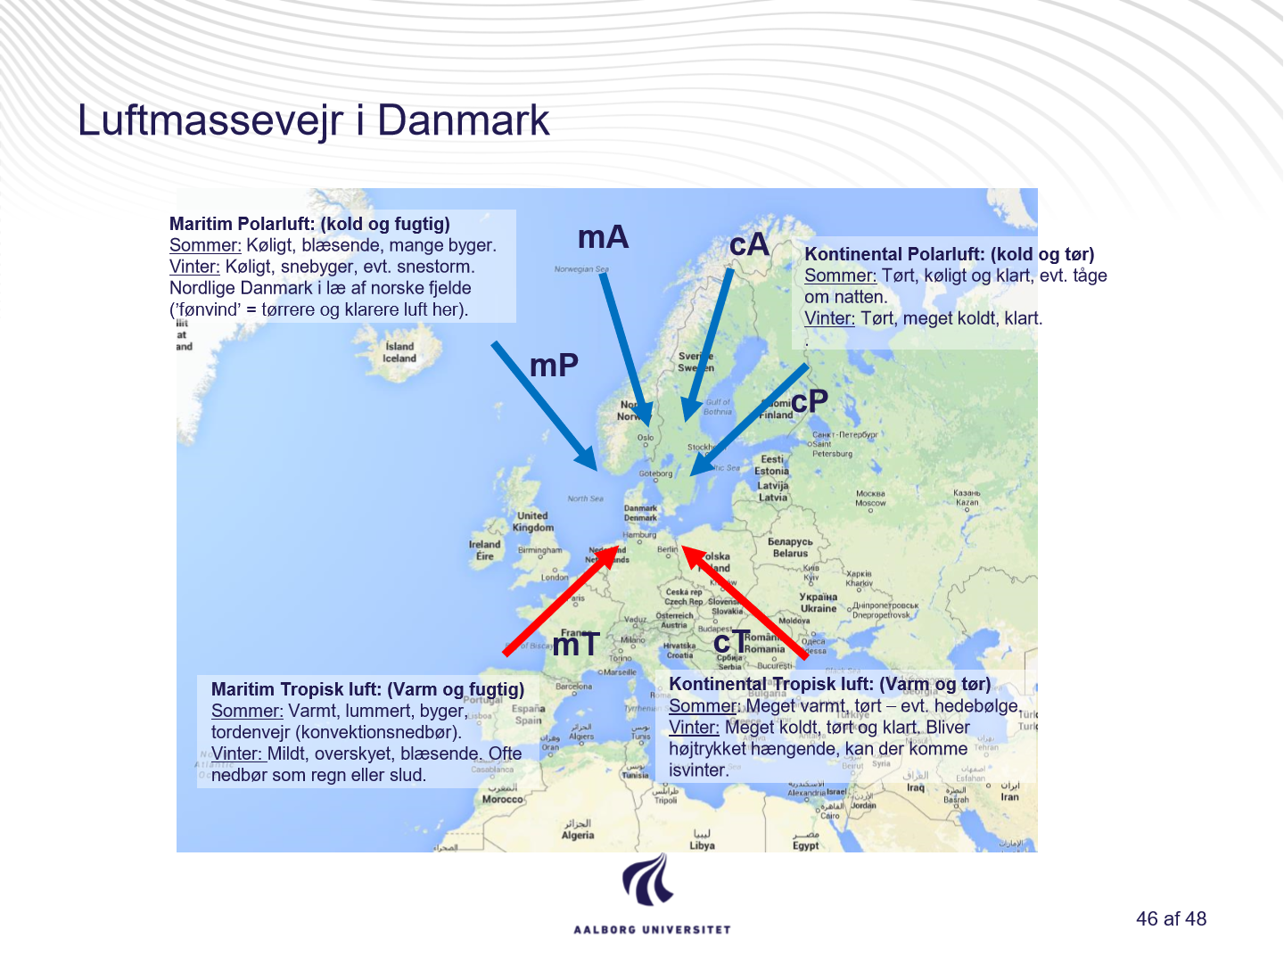

Slide 23
